Slide 1
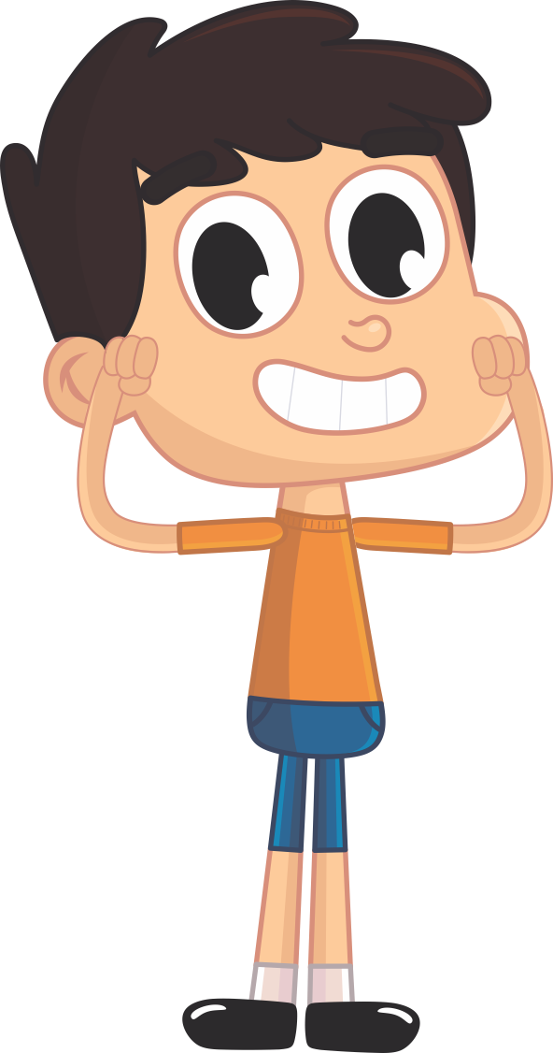
A Entrevista
ESCOLA BÁSICA E SECUNDÁRIA DE ÁGUAS SANTAS
Por António Rosa, 6ª A
Disciplina: Português
2021-2022

Slide 2
Olá! Eu sou o Zabdi! Hoje, vou explicar o que é a entrevista e como se deve fazê-la!

Slide 3
Uma entrevista é uma conversa entre o entrevistador e o entrevistado. O entrevistador normalmente tem como objetivo dar a conhecer e conhecer o entrevistado (normalmente é uma personalidade).
O que é uma Entrevista?

Slide 4
Estrutura
Segue a seguinte estrutura: título, uma breve introdução, perguntas e respostas e pode ou não apresentar um parágrafo final.
Estrutura: título, uma breve introdução, perguntas e respostas; pode apresentar um parágrafo final, como conclusão.

Slide 5
Título e Introdução
O título deve ser a ideia básica da entrevista. Deve ser apelativa ao leitor ou ouvinte.
A introdução deve ser breve, contendo uma pequena apresentação da pessoa entrevistada. Na apresentação deve estar presente um pequeno perfil da pessoa.
Exemplo:
Zabdi fala de...
O Zabdi é um aluno do Agrupamento de Escolas de Águas Santas. Nascido em 2010, este menino sempre gostou de desportos e de ser ativo. Hoje ele está aqui para ser entrevistado.

Slide 6
Perguntas e Respostas
Ao conjunto de perguntas e respostas, dá-se o nome de corpo da entrevista. As perguntas devem ser variadas, alternando entre perguntas abertas (O que pensa de...?) e perguntas fechadas (Gosta de...?). As perguntas devem ser feitas de forma a que o entrevistado entenda e consiga responder adequadamente.
Exemplo:
O que pensa do desporto?
Na minha opinião, o desporto é uma boa atividade para pessoas de todas as idades. Além de que existem vários tipos de desportos para pessoas de gostos diferentes.
Gosta de que género de desporto?
Em particular eu prefiro voleibol, porque é um desporto onde é necessário, não só o movimento dos braços, mas também o dos membros inferiores.

Slide 7
Parágrafo Final
É no parágrafo final que consta a síntese daquilo que foi dito e o agradecimento, juntamente com a despedida.
Exemplo:
Entrevistador: Era exatamente isto que precisava. Falou-nos claramente do que o desporto é para si e que tipo de desporto prefere. Muito obrigado por ter estado aqui hoje, Zabdi, e até à próxima!
Entrevistado: Eu é que agradeço. Foi uma honra poder ter sido entrevistado. Obrigado e até à próxima!

Slide 8
FIM
Chegamos ao fim desta explicação. Espero que tenhas entendido. E para exemplificar, aqui tens uma pequena entrevista dirigida por mim, a propósito da vinda de uma escritora à escola.

Slide 9
Créditos
Imagens:
Esta Fotografia por Autor desconhecido está licenciada sob a licença CC BY-NC.
https://imagensemoldes.com.br/imagens-localizadas/?q=menino
https://pt.pngtree.com/freepng/cartoon-news-media-interview_4999508.html
Informação:
https://pt.slideshare.net/isabellecouto04/a-entrevista-5771684

